Slide 1

ỦY BAN NHÂN DÂN QUẬN LONG BIÊN
TRƯỜNG MẦM NON LONG BIÊN
LĨNH VỰC PHÁT TRIỂN NHẬN THỨC
HOẠT ĐỘNG LÀM QUEN VỚI TOÁN
ĐỀ TÀI : ÔN CHẮP GHÉP CÁC HÌNH
TẠO RA HÌNH MỚI
LỨA TUỔI : 3 -4 TUỔI
LỚP : MGB C1
NGƯỜI DẠY : LÊ THỊ HÒA

Slide 2
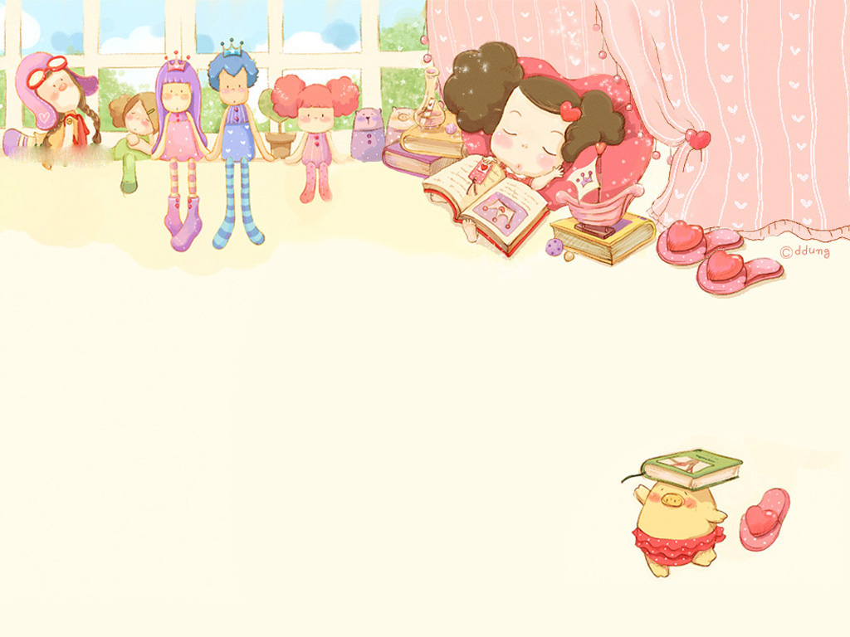
Phần 1: Giải đố đoán hình

Slide 3

Một góc vuông
Hai góc nhọn
Ba cạnh như ai
Đố biết hình gì?

Slide 4

Vuông bốn góc
Cạnh bằng nhau
Bạn nào giỏi
Đọc tên tôi?

Slide 5

Họ Hình tên Nhật là em
Cũng có 4 cạnh mà chẳng bằng nhau
Đố rồi các bạn giải mau
Tên thì như vậy hình gì nói đi?

Slide 6

Béo trục béo tròn
Chỉ lăn không đứng
Không cạnh, không góc
Đố biết hình gì?

Slide 7

Phần 2: Hình học ngộ nghĩnh

Slide 8

Hoạt động 2: Chắp ghép các hình học để tạo thành hình mới.
Chắp ghép hai hình vuông thành hình chữ nhật

Slide 9


Slide 11
Chắp ghép hai hình chữ nhật thành 1 hình vuông

Slide 12
Chắp ghép hai hình chữ nhật thành 1 hình vuông

Slide 13

Chắp ghép hai hình tam giác thành 1 hình vuông

Slide 18

Phần 3: Bé trổ tài

Slide 19

Trò chơi 1: Ai nhanh hơn.
Trò chơi 2: đội nào nhanh nhất

